Slide 1

Bom dia !
Filipe Filipus Guiraldini – BAT-COMPUTADOR

Slide 2
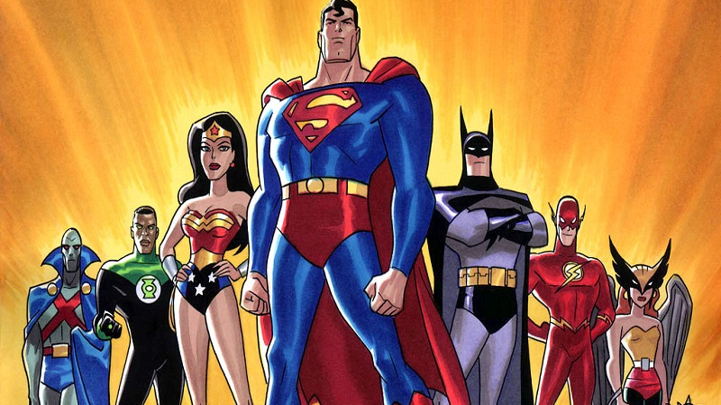

Slide 3
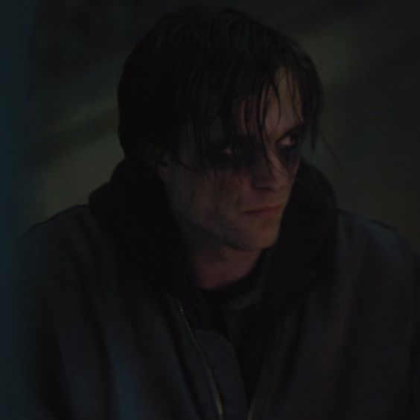
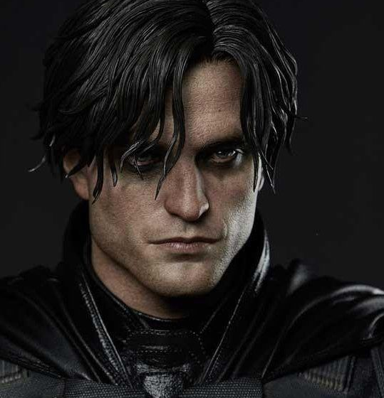

Slide 4
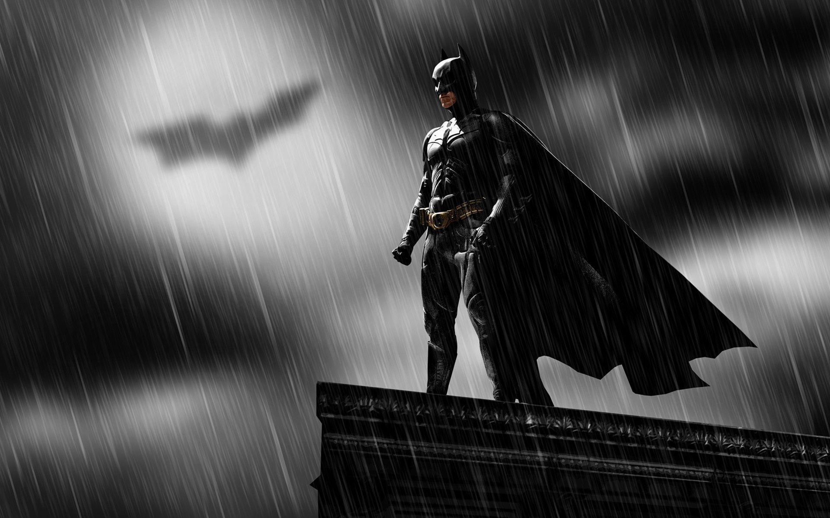
Muito obrigado pela atenção !!!

